Slide 1


POUR UNE PLUME,
QUI SE MEURE

Slide 2

Ce soir pour toi je reprends ma plume
Tristement poussiéreuse, abandonnée
Mais, mes pensées récurrentes vers toi
Éveillent les souvenirs de tes paroles

Slide 3
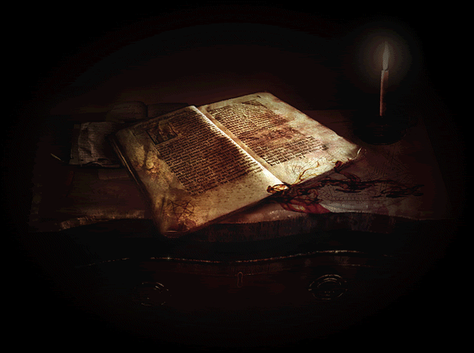
" Je ne pouvais porter toute la misère
Du monde sur mes épaules" hélas !!!
J'ai du mal en ce moment de supporter
La mienne, tu avais tellement raison, mais
En apaisant leur peine, j'oublie la mienne

Slide 4

Ce soir, je reprends ma plume, résignée
Devant ma page blanche, ni rêves, ni espoirs
Qui en moi sont morts , ni amour, pourtant,
Encore si vivant au tréfonds de mon cœur

Slide 5
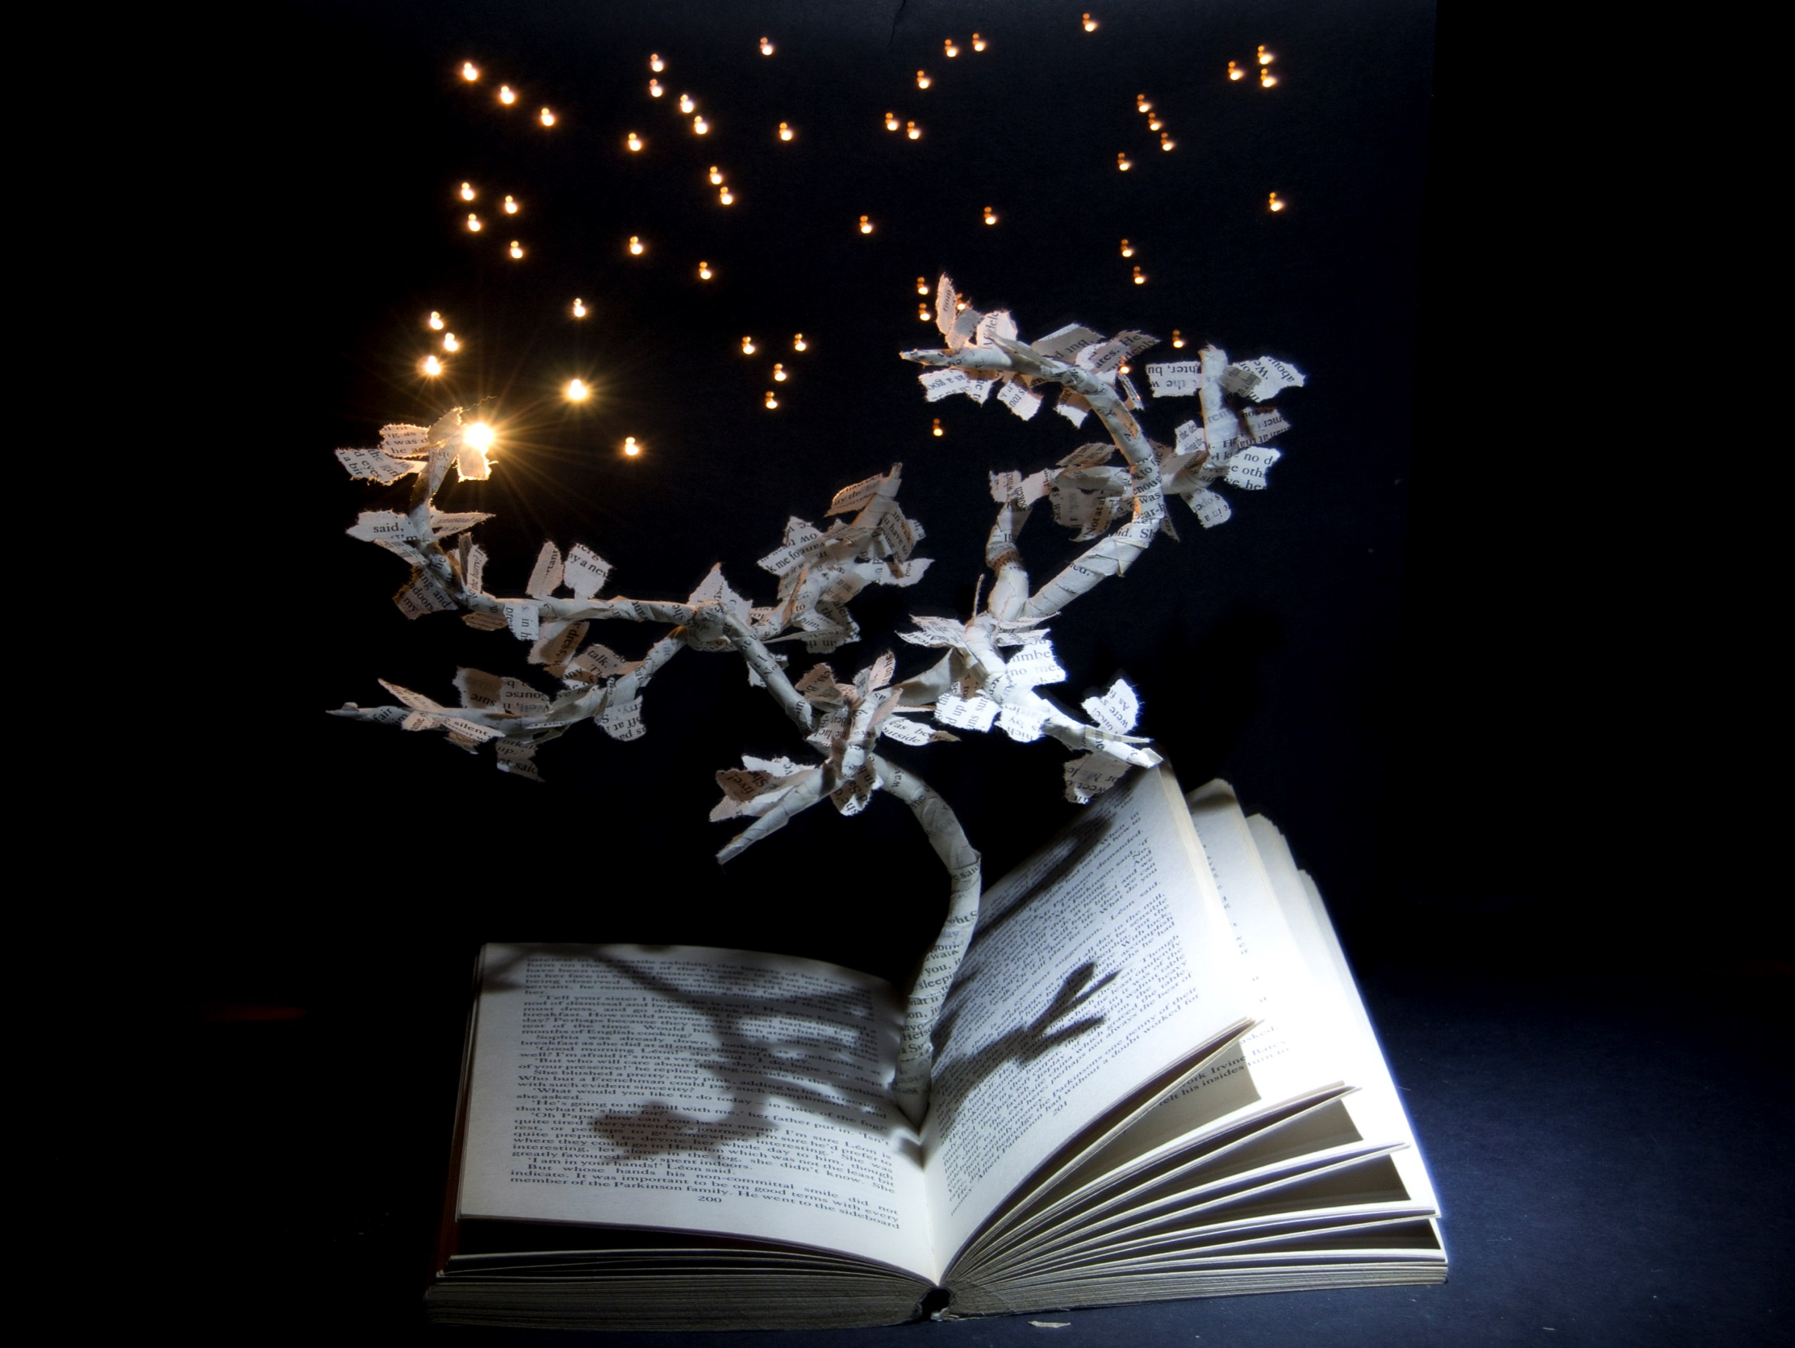
Ce soir, je reprends ma plume, bien que
J'ai perdu mon âme poétique, pour lutter
En cette vie qui me joue des mauvais tours
Toi tu avais le privilège de la trouver belle

Slide 6

Bien que tes dernières années, ses cadeaux
Ont été empoisonnés, ton courage exemplaire
D'éternellement rêver, espérer, à croire que
Nous faisons une transmission de pensées

Slide 7


Ce soir, je reprends ma plume, bien que
J'ai perdu mon âme poétique, pour lutter
En cette vie qui me joue des mauvais tours
Toi tu avais le privilège de la trouver belle
J'aurais tant voulu te donner mes années restantes
Pour que ton être et ta plume survivent encore,
Afin de consoler tous ceux qui aiment tes poésies
Où ton âme embaume nos cœurs de ta présence

Slide 8
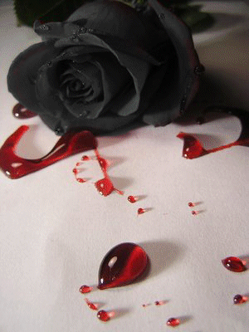
les yeux emplis de Larmes, pour vider mon cœur
Renaîtront peut être, mes rêves et mes espoirs
Alors ce soir, je reprends ma plume,
Pour une plume, qui se meure
Chrys@ck

Slide 9


CREATION CHRYSANGE
http://poetessechrys.vip-blog.com

